Slide 1


Nazik bağırsağın xəstəliklərinə diaqnostik yanaşma
www.bck.az
Azərbaycan Tibb Universitetinin I-Cərrahi Xəstəliklər kafedrası

Slide 2
NAZİK BAĞIRSAĞIN CƏRRAHİ XƏSTƏLİKLƏRİNƏ DİAQNOSTİK YANAŞMA
Nazik bağırsağın xəstəliklərinə diaqnostik yanaşma
AMEA müxbir üzvü,
Prof.Dr. Nuru Yusifoğlu Bayramov
ATU, I cərrahi xəstəlikləri kafedrası

Slide 3
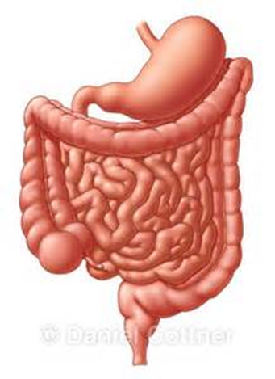
Anatomiyası
Nazik bağırsağın xəstəliklərinə diaqnostik yanaşma
Uzunluğu 5-6 m
Diametri 2-4 sm
Mukoza səthinin sahəsi 200-500 m² ( təxminən futbol meydançasının sahəsinə yaxın)
Müqayisə üçün bədən sthinin sahəsi təxminən 2 m² , ağciyər alveollarının sahəsi 50 m² )
Notes:
Həzm traktının mədə ilə yoğun bağırsaq arasındakı hissəsidir. Pilordan başlayır kor bağırsaqda bitir. Uzunluğu 5-6 m, diametri 2-4 sm, mukoza səthinin sahəsi 200-500 m² ( təxminən futbol meydançasının sahəsinə yaxın, müqayisə üçün bədən sthinin sahəsi təxminən 2 m² , ağciyər alveollarının sahəsi 50 m² )

Slide 4
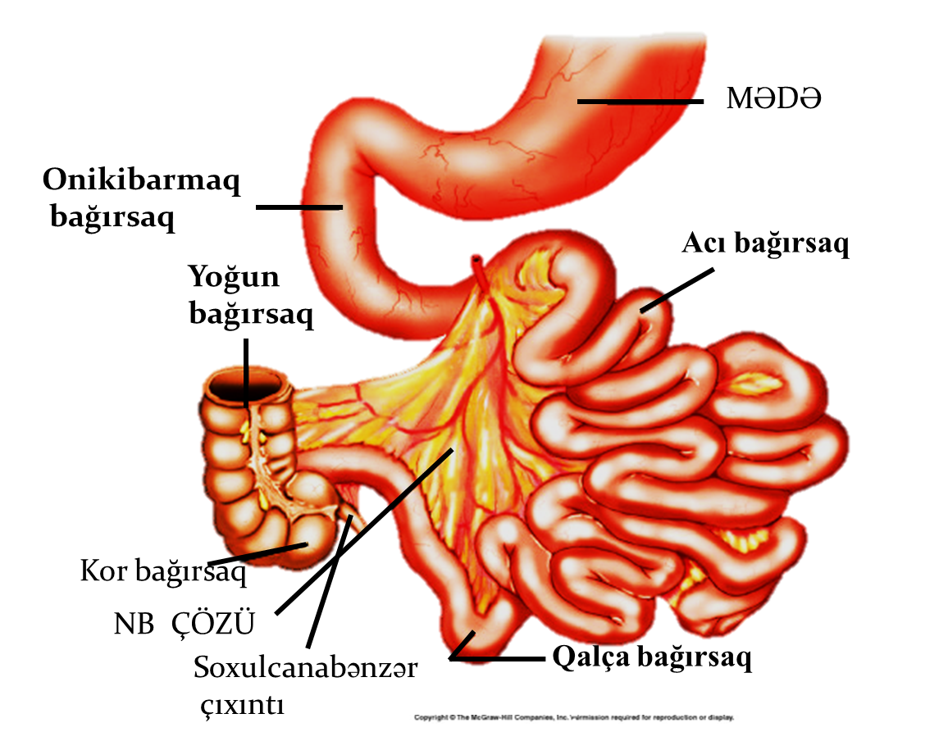
Anatomiyası
Nazik bağırsağın xəstəliklərinə diaqnostik yanaşma
Hissələri
12bb -20 sm
Acı bağırsaq – 2-2,5 m
Qalça bağırsaq – 3-3,5 m
Notes:
Nazik bağırsaq 3 hissəyə ayrılır: 12bb, acı və qalça bağırsaqlar. 12bb ilə acı bağırsaqğın sərrhəddi Treitz bağıdır. Acı ilə qalça bağırsaq arasında kəskin sərrhədd yoxdur, lakin qalça bağısrağın diametri nisbətək kiçik, damar qövsləri daha çox və mürəkkəb, mukoza büküşləri daha incə və seyrəkdir. Nazik bağırsağın 5/2-sini acı, 5/3-nü isə qalşa bağırsaq təşkil edir.

Slide 5
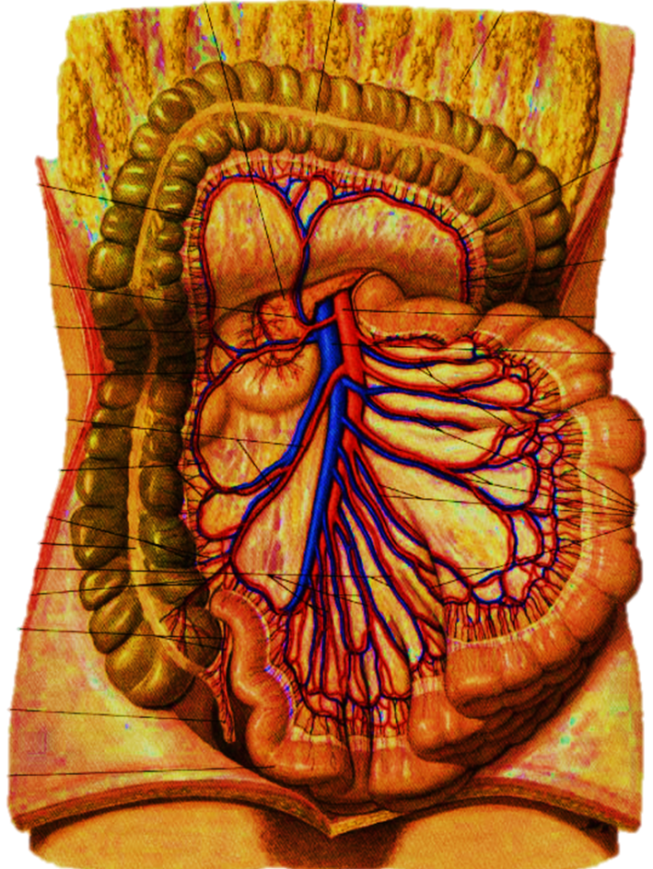
Anatomiyası
Nazik bağırsağın xəstəliklərinə diaqnostik yanaşma
Arteriyaları
Yuxarı çöz arteriyası
Notes:
Arterial qanı yuxarı çöz arteriyasından alır. Arteriyanın şaxələri arasındakı əlaqələr sayəsinə qövslər əmələ gəlir. Acı bağırsaqda adətən geniş və 2-3 mərtəbəli qövslər, qalça bağırsaqda isə sıx və daha çox mərtəbəli qövslər olur.

Slide 6

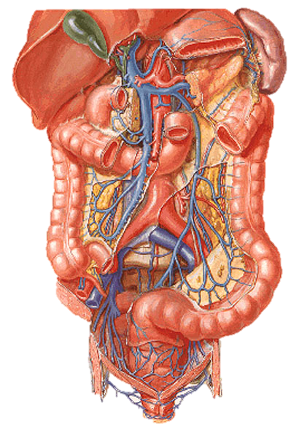
Anatomiyası
Nazik bağırsağın xəstəliklərinə diaqnostik yanaşma
Venaları
Yuxarı çöz venası
Notes:
Venalar arteriyaları izləyir, venoz qanı yuxarı çöz venasına və qapı venasına daşıyırlar.

Slide 7
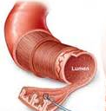
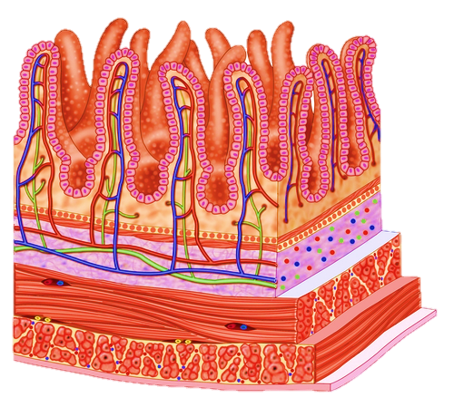
Anatomiyası
Nazik bağırsağın xəstəliklərinə diaqnostik yanaşma
Histologiyası
Selikli
Selikaltı
Əzələ
Seroz
Notes:
Nazik bağırsağın divarında: selikli, selikaltı, əzələ və seroz qişalar.

Slide 8
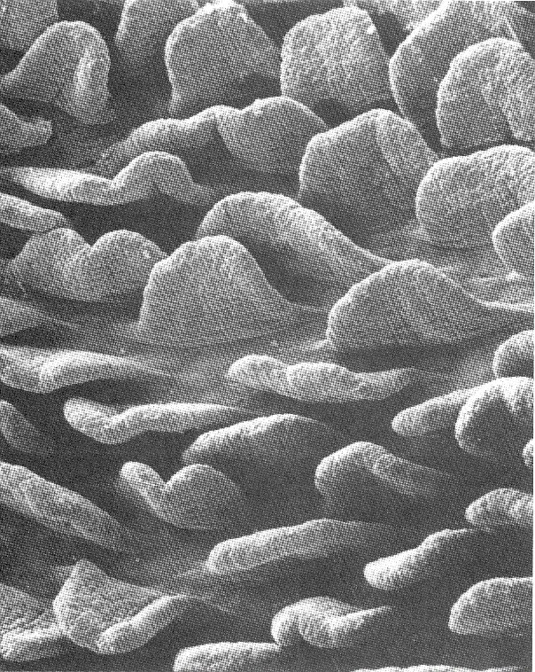
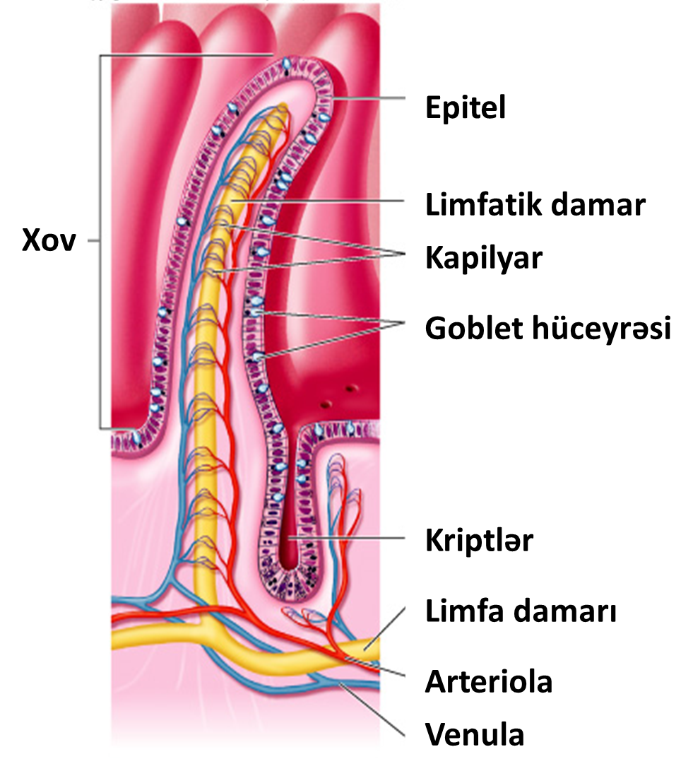
Anatimoyası
Nazik bağırsağın xəstəliklərinə diaqnostik yanaşma
Selikli qişa
büküşlər
xovlar (epitel, damarlar və s)
kriptalar
epitel qatı (enterosit, Panet, Goblet, M, APUD və digər )
xüsusi qişa (MALT)
mukozanın əzələləri

Slide 9
Fiziologiyası
Nazik bağırsağın xəstəliklərinə diaqnostik yanaşma
Əsas funksiyaları
Həzm
Qoruma
Endokrin
Notes:
Nazik bağırsaqın funksiyaları aşağıdakılardır:
Həzm
Qoruma
Endokrin

Slide 10
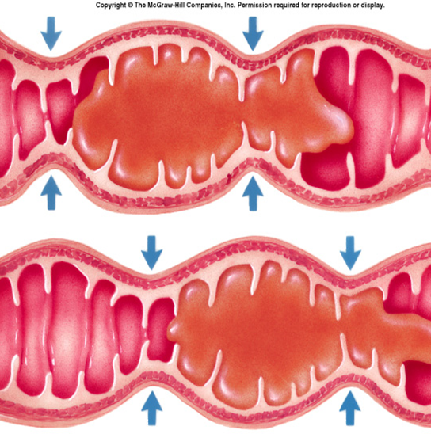
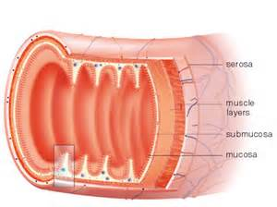
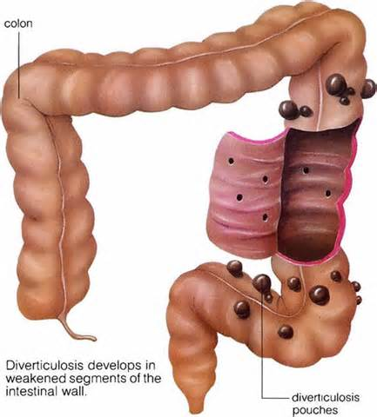
Fiziologiyası
Nazik bağırsağın xəstəliklərinə diaqnostik yanaşma
Həzm
Deqradasiyanın tamalanması
Sekresiya
Absorbsiya
Motorika
Mikroelementlər
Vitaminlər
Karbohidrat
Zülal
Yağ
Su – 1 L
Su
Notes:
Nazik bağırsaqlarda dəmir və Ca-dan başqa qida maddələrinin əksəriyyətinin həlli və sorulması başa çatır. Bu aşağıdakı proseslər sayəsində təmin edilir.

Slide 11
Fiziologiyası
Nazik bağırsağın xəstəliklərinə diaqnostik yanaşma
10 L
Absorbsiya nazik bağırsağın əsas həzm funksiyasıdır.
Suyun böyük hissəsi (90%), karbohidrat, yağ, zülal, mikroelementlər, vitaminlər tamamilə nazik bağırsaqlardan sorulur
Absorbsiya əsasən xovlarda gedir.
Mikroelementlər
Vitaminlər
Karbohidrat
Zülal
Yağ
Su – 1 L
9 L
Su
Notes:
Absorbsiya nazik bağırsağın əsas həzm funksiyasıdır.
Suyun böyük hissəsi (90%), karbohidrat, yağ, zülal, mikroelementlər, vitaminlər tamamilə nazik bağırsaqlardan sorulur
Absorbsiya əsasən xovlarda gedir.

Slide 12
Fiziologiyası
Nazik bağırsağın xəstəliklərinə diaqnostik yanaşma
Qoruma funksiyası
Epitelin mexaniki baryer rolu
Panet hüceyrələri
MALT
M hüceyrələr
İgA
Notes:
Nazik bağırsaq epitelinin mexaniki baryer rolu ilə yanaşı Panet hüceyrələri və MALT orqanizmin miroorqanizmlərdən və toksinlərdən qorunmasında müstəsna əhəmiyyəti var. Limfatik hüceyrələri örtən M hüceyrələr və İgA sekresiya edən hüceyrələr də mikroblara qarşı müdafiə yaradırlar.

Slide 13
Fiziologiyası
Endokrin funksiyası
Xolesistokinin
Enteroglukaqon
Qastrik inhibitor pepdid
Qastrin
Motilin
Sekretin
Somatostatin
Vazoaktiv intestinal pepdid
Digər
Notes:
Nazik bağırsaq orqanizmdə ən boyük endokrin orqandır və selikli qişada səpələnmiş çoxsaylı endokrin hüceyrələr aşağıdakı hormonları sintez edir:
Xolesistokinin – aminturşuların və yağların təsiri ilə 12bb-da və acı bağırsaqdakı I hüceyrələrdən ifraz olunur. Bu hormon öd kisəsini yığır, Oddi sfinkterini boşaldır, pankreasdan enzim sekresiyasını artırır.
Enteroglukaqon – öd turşularının və yağların təsiri ilə nazik bağırsaqlarda və kolondakı L hüceyrələrdən ifraz olunur. Təsiri kontrinsulyardır.
Qastrik inhibitor pepdid (QİP) – monosaxaridlərin, aminturşu və yağların təsiri ilə 12bb-dakı və acı bağırsaqdakı K hüceyrələrdən ifraz olunur. QİP mədədən turşu və pepsinogen ifrazını azaldır, mədənin peristaltikasını zəiflədir, lakin insulin ifrazını artırır.
Qastrin – vaqal stimulyasiya və mənfəzdəki zülaların təsiri ilə 12bb-dakı G hüceyrələr tərəfindən sintez olunur, mədədən turşu ifrazını və qan təhcizatını artırır.
Motilin – vaqal implusun, turşunun təsiri ilə 12bb-dakı M hüceyrələr tərəfindən ifraz olunur, ac vaxtı miqrator peristaltizmi başladan hormondur və mədənin motorikasında önəmli rol oynayır.
Sekretin – turşunun, aminturşuların, öd turşularının təsiri ilə 12bb-dakı S hüceyrələrdən ifraz olunur. Sekretin pankreasdan su və bikarbonat ifrazını artırır, mədənin sekresiyasını və motorikasını azaldır.
Somatostatin – mənfəzdəki turşu, aminturşu və yağların təsiri ilə nazik bağırsaqdakı D hüceyrələrdən ifraz olunur. Somatostatin bağırsaqların həm ekzokrin, həm endokrin funksiyalarını inhibe edir, həm də qan təchizatını azaldır.
Vazoaktiv intestinal pepdid (VİP) – vaqal implusların təsiri ilə bağırsaqdakı F hüceyrələrdən ifraz olunur. VİP pankreasın sekresiyasını, bağırsaqların sekresiyasını və qan axınını artırır.
İnsulinəbənzər hormon – ileumdan sintez olunur.

Slide 14
Nazik bağırsaq xəstəlikləri
Nazik bağırsağın xəstəliklərinə diaqnostik yanaşma
SİNDROMALRI
Kor ilgək (durğun bağırsaq) sindromu
Qısa bağırsaq sindromu
Keçməzlik sindromu

Slide 15
Nazik bağırsaqın cərrahi xəstəlikləri
Nazik bağırsağın xəstəliklərinə diaqnostik yanaşma
Divertikulları
Travmaları
İltihabi xstəlikləri
  Kron xəstəliyi
  Tuberkulez
  Yerisnioz Enteriti
  Perforasiyaları
  Digər iltihabi xəstəlikləri
Fistulları
Vaskulyar xəstəlikləri
Kistoz xəstəlikləri (qaz kistləri)
Xoşxassəli törəmələr
  Poliplər
  Leyomioma
  Lipoma
  Neurofibroma
Bəd xassəli törəmələr
  Adenokarsinoma
  Limfoma
  Qastrointestinal stromal törəmələr
  Metastatik
  Karsinoid törəmələr

Slide 16
Nazik bağırsaq müayinələri
Nazik bağırsağın xəstəliklərinə diaqnostik yanaşma
Klinik
  Ağrı
  Diarreya
  Köp
  Qaz və nəcisin çıxmaması
  Qusma
  Melena
  Palpator kütlə
Laborator
  genetik (Kron xəstəliyi)
  anticisimlər – çoliak xəstəliyi)
Görüntüləmə
  USM
  Rentgen
  KT
  MRT
  Endoskopiya- enteroskopiya, tək və ikibalonlu enteroskopiya, kapsul endoskopiya
Biopsiya
Laparoskopiya

Slide 17
Diaqnostik alqoritm
Nazik bağırsağın xəstəliklərinə diaqnostik yanaşma
ŞÜBHƏ
  Ağrı
  Diarreya, köp
  Qaz və nəcisin çıxmaması
  Qusma
  Melena
  Qarında kütlə
BİRİNCİ PİLLƏ
  Kəskin cərrahi xəstəlikləri və böyük kütlələrin (törəmələr, divar qalınlşması) araşdırmaq
İKİNCİ PİLLƏ
  Xəstəliyin təbiətini dəqialəşdirmək və ya nazik bağırsaq xəstəliyini inkar etməkdir
ÜÇÜNCÜ PİLLƏ
  Bəzi xəstəlikləri dəqiqləşdirmək
  Ağırlıq dərəcəsini müəyyənləşdirmə
Notes:
Nazik bağırsağın müayinələrində təcili və üzvi xəstəlikləri ilk planda tutulur və digər abdominal orqan patologiyaları ilə diferensial diaqnostikaya geniş yer verilir. Digər orqanların patologiyalarənda olduğu kimi nazik bağırsaqların da müayinəsinə şübhə olduqda başlanılır və mərhələli apaırlır. İlk pillədə təcili və böyük törəmələr axtaılır. İkinci pillədə məsəd xəstəliyin təbiətini dəqiqləşdirmək və ya nazik bağırsaq xəstəliyini inkar etməkdir. Üçüncü pillədə isə bəzi xəstəlikləri və ağırlıq dərəcələrini dəqiqləşdirmək üçündür.

Slide 18
Nazik bağırsaq xəstəliklərinin diaqnostikası
Nazik bağırsağın xəstəliklərinə diaqnostik yanaşma
  Ağrı
  Diarreya
  Köp
  Qaz və nəcisin çıxmaması
  Qusma
  Melena
  Qarında kütlə
  Fistul
Nazik bağırsaq xəstəliklərinə ŞÜBHƏ
Notes:
Qarında ağrı, diarreya, köp, qaz və nəcisin çıxmaması, qusma və melena şikayətləri olan xəstələrdə nazik bağırsaq xəstəliklərinə şübhə yaranır.

Slide 19
  Ağrı, diarreya, köp, qaz və nəcisin çıxmaması, qusma, melena, qarında kütlə, fistul
Nazik bağırsağın xəstəliklərinə diaqnostik yanaşma
NAZİK BAĞIRSAQ XƏSTƏLİKLƏRİNƏ ŞÜBHƏ
BİRİNCİ PİLLƏ MÜAYİNƏLƏRİ
Geniş klinik müayinə, KT
A
D
Təcili
xəstəliklər
B
C
Üzvi dəyişiklik yox, lakin klinik şübhə var
Diaqnoz dəqiqləşir
Üzvi dəyişiklik var, lakin təbiəti dəqiqləşmir
Notes:
Bu mərhələdə məqsəd nazik bağırsağın kəskin cərrahi xəstəlikləri və böyük kütlələrin (törəmələr, divar qalınlşması) olub-olmamasını araşdırmaqdır. Bunun üçün geniş klinik müayinə, kontrastlı kompyuter tomoqrafiya aparılır. Bu müayinələrin bir neçə nəticəsi ola bilər.
A variant - nazik bağırsaq mənşəli kəskin cərrahi xəstəlik aşkar edilir və səbəbi müəyyən olunur
B variant - xəstədə nazik bağırsaq patologiyası görünür, lakin təbiəti və ağırlıaq dərəcəsi dəqiqləşmir (məsələn mezenterial tromboza yüksək şübhə - nazik bağırsağın diffuz qalınlaşması, səbəbi KT-də görünməyən nazik bağırsaq keçməzliyi, abdominal absess, nazik bağırsaq törəməsi, lokal divar qalınlaşması və s.). Belə hallrda ikinci pillə müayinələrə ehtiyac var.
C variant - xəstədə nazik bağırsaqda patologiya görünmür, lakin klinik yüksək şübhə var (məsələn, qastroduodenoskopiyada və kolonoskopiyada yeri tapılmayan qanaxmalar, səbəbi tapılmayan diarreya, qusmalar və s). Belə hallrda ikinci pillə müayinələrə ehtiyac var.

Slide 20
Nazik bağırsağın xəstəliklərinə diaqnostik yanaşma
BİRİNCİ PİLLƏ MÜAYİNƏLƏRİ
Geniş klinik müayinə, KT
A-B
Diaqnoz dəqiqləşir
Kəskin bağırsaq keçməzliyi
Mezenterial tromboz
Mekkel divertikulu
Kron xəstəliyi
Fistullar
Qaz kistləri
Digər
Notes:
Birinci pillə müayinələrlə kəskin bağırsaq keçməzliyi, mezenterial tromboz, Mekkel divertikulu, Kron xəstəliyi, fistullar, qaz kistləri və s. kimi xəstəliklərin diaqnozunu dəqialəşdirmək mümkün olur. Belə hallarda laborator müayinələrlə ağırlıq dərəcəsi müəyyənləşdirilir və adətən müalicə qərarı verilir.

Slide 21
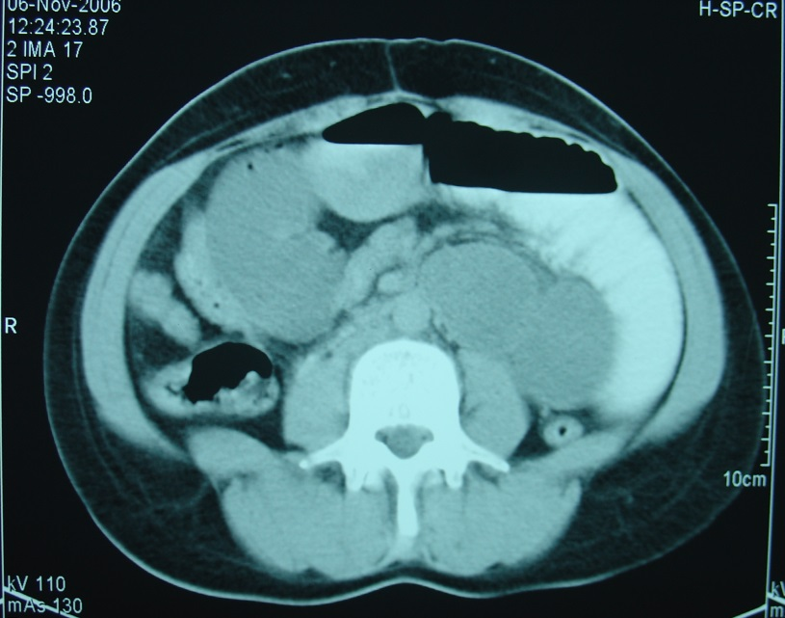
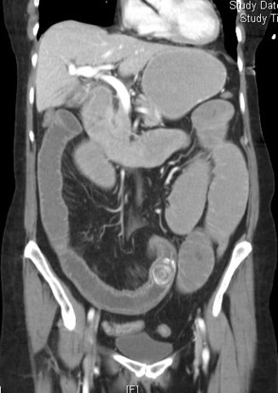
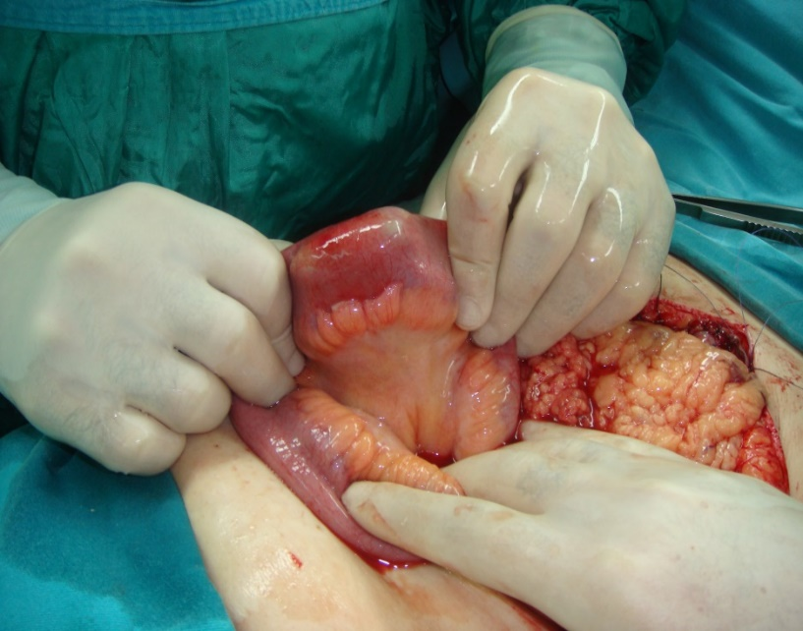
Kəskin bağırsaq keçməzliyi
Nazik bağırsağın xəstəliklərinə diaqnostik yanaşma
Qarında ağrı
Köp
Qusma
Qaz və nəcisin çıxamaması
KT-də bağırsaq proskimalında genişlənmə və maneə
Notes:
Kəskin bağırsaq keçməzliyni əksər hallrda birinci pillə müayinələrlə (Klinik və KT) dəqiqləşdirmək olar.

Slide 22
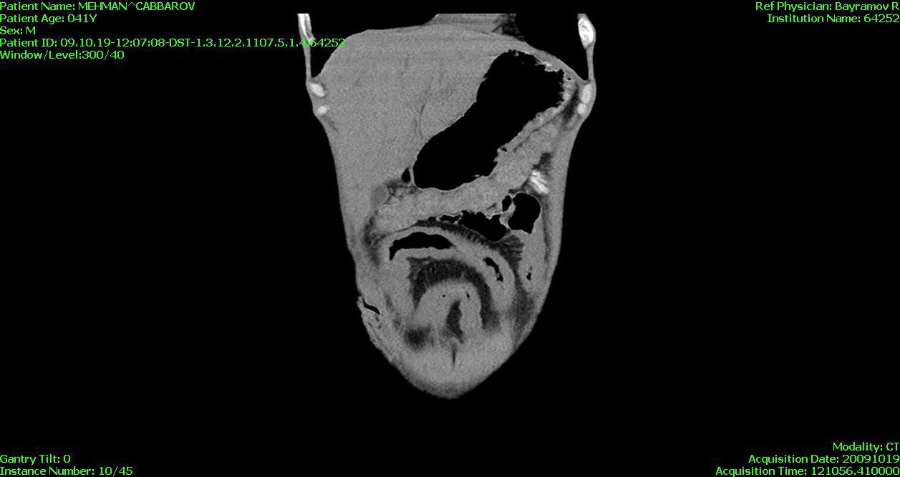
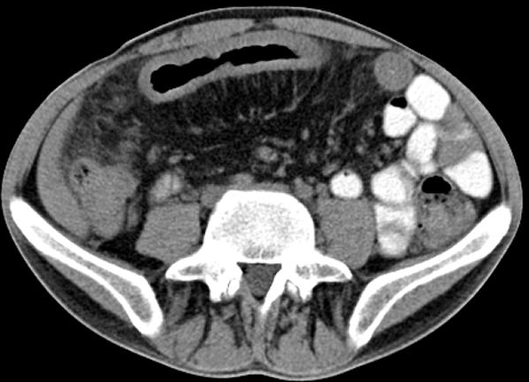
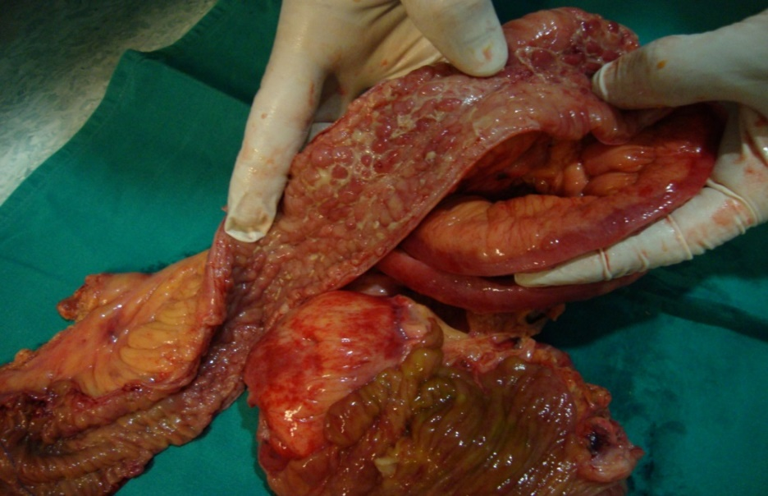
Kron xəstəliyi
Nazik bağırsağın xəstəliklərinə diaqnostik yanaşma
Təkrarlayan ağrı
Davamlı diarreya
Anamnezdə Kron xəstəliyi
KT-də divr qalınlaşması, striktur
Notes:
Kron xəstəliyini əksər hallrda xarakterik klinik əlamətlərinə və KT ilə dəqiqləşdirmək mümkündür. Distal ileumda və yoğun bağırsaqdakı hallrda endoskopiya ilk planda tutulur.

Slide 23
Nazik bağırsağın xəstəliklərinə diaqnostik yanaşma
BİRİNCİ PİLLƏ MÜAYİNƏLƏRİ
Geniş klinik müayinə, KT
C
Üzvi dəyişiklik görünür, lakin təbiəti dəqiqləşmir
İKİNCİ PİLLƏ MÜAYİNƏLƏRİ
Enteroskopiya + biopsiya
Diaqnoz dəqiqləşir
Patologiya tapılmır və ya ikinci pillə müayinəsi mümkün olmur
Kron xəstəliyi
Polip
Törəmələr
İşemiya-nekroz
Digər
ÜÇÜNCÜ PİLLƏ MÜAYİNƏLƏRİ
Notes:
Birinci pillə müayinələrdə üzvi dəyişiklik tapılan lakin təbiəti dəqiqləşməyən hallarda (C variantı) ikinci pillə müayinə edilir. Bunun üçün ilk seçim enteroskopiyadır ki, bu da tək və ya cüt balon enteroskopiya və ya kapsul enteroskopiya ilə aparıla bilər. Enteroskopiya daha faydalıdır, çünki biopsiya imkanı var. Bu müayinənin bir neçə nəticəsi ola bilər.
Birinci nəticə - enteroskopiya ilə diaqnoz dəqiqləşir.
İkinci nəticə - enteroskopiyada patologiya tapılmır və ya mümkün olmur və əvvəlki müayinədə nazik bağırsaq patologiyası tapılmışdır. Belə halda invaziv üçüncü pillə müayinələri aparılır.

Slide 24
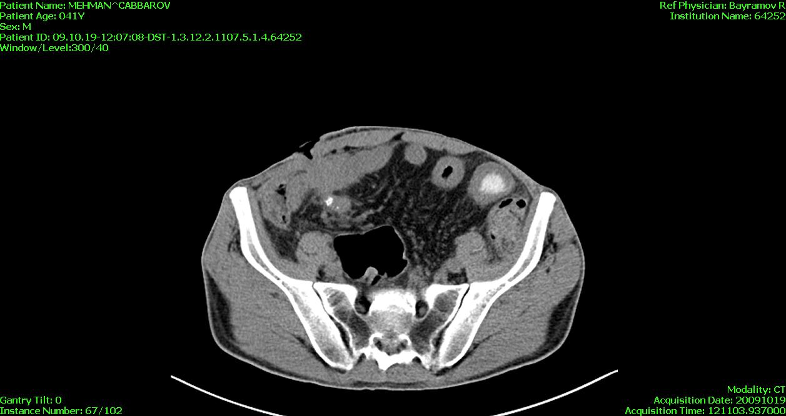
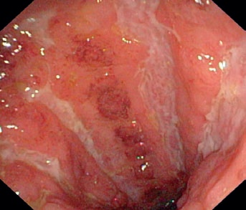
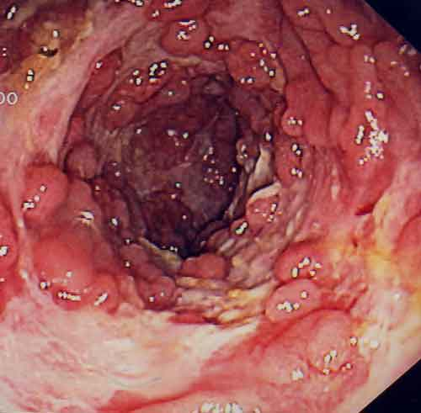
Kron xəstəliyi
Nazik bağırsağın xəstəliklərinə diaqnostik yanaşma
Ağrı
Diarreya
KT/MRT-də divr qalınlaşması
Enteroskopiyada xətvari xorlar, qranulomalar
Biopsiyada qranulomatoz iltihab
Notes:
Bəzən Kron xəstəliyini digər xəstəliklərdən fərqləndirmək çətin olur. Belə hallrda biopsiyaya ehtiyac yaranır və endoskopiya lazım gəlir.

Slide 25
Nazik bağırsağın xəstəliklərinə diaqnostik yanaşma
BİRİNCİ PİLLƏ MÜAYİNƏLƏRİ
Geniş klinik müayinə, KT
C
Üzvi dəyişiklik görünür, lakin təbiəti dəqiqləşmir
İKİNCİ PİLLƏ MÜAYİNƏLƏRİ
Enteroskopiya + biopsiya
Patologiya tapılmır və ya bu müayinə mümkün olmur
ÜÇÜNCÜ PİLLƏ MÜAYİNƏLƏRİ
laparoskopiya
laparotomiya
əməliyyatdaxili enteroskopiya
angiqrafiya
spesifik genetik müayinələr
Notes:
Bu mərhələdə məqsəd əvvəlki mərhələlərdə dəqiqləşdirilməyən nazik bağırsaq patologiyasının diaqnozunu və ya ağırlıq dərəcəsini dəqiqləşdirməkdir. Bunun üçün invaziv diaqnostika vasitələri kimi laparoskopiya, laparotomiya, əməliyyatdaxili enteroskopiya aparılır. Ağırlıq dərəcələri (damar invaziyası, tromboz dərəcəsi və s) və patologiyanın lokalizasiyasını (qanaxmanın yerini) müəyyənləşdirmək üçün angiqrafiya aparıla bilər. Spesifik genetik testlərlə Kron xəstəliyi və Çoliak xəstəliyini təyin etmək mümükündür.

Slide 26
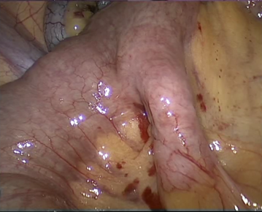
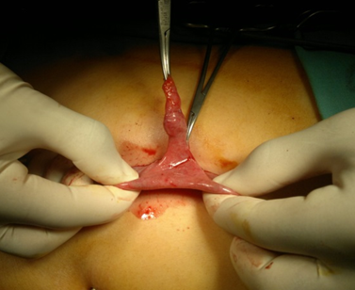
Mədə-bağırsaq qanaxması
Nazik bağırsağın xəstəliklərinə diaqnostik yanaşma
Melena
Şok
Endoskopiyada mədə-12bb və kolonda mənbə yox
KT-də nazik bağırsaqlar normal
Enteroskopiya yoxdur
Laparoskpoiyada Mekkel divertikulu
Notes:
Mədə-bağırsaq qanaxmasında mənbələrin biri kimi nazik bağırsaq xəstəliklərindən şübhələnilir. İlk növbədə mədə və yoğun bağırsaq endoskopiya ilə müayinə edilir. Bu müayinələrdə patologiya tapılmırsa KT edilərək nazik bağırsaqlar yoxlanılır. Bu müayinədə də patologiya yoxdursa kapsul endoskopiya edilir. Bu müayinə yoxdursa və nəticə göstərmirsə laparoskopiya edilir. Laparoskopiyada naik bağırsaq tırəmələri və Mekkel divertikulu tapıla bilir.

Slide 27
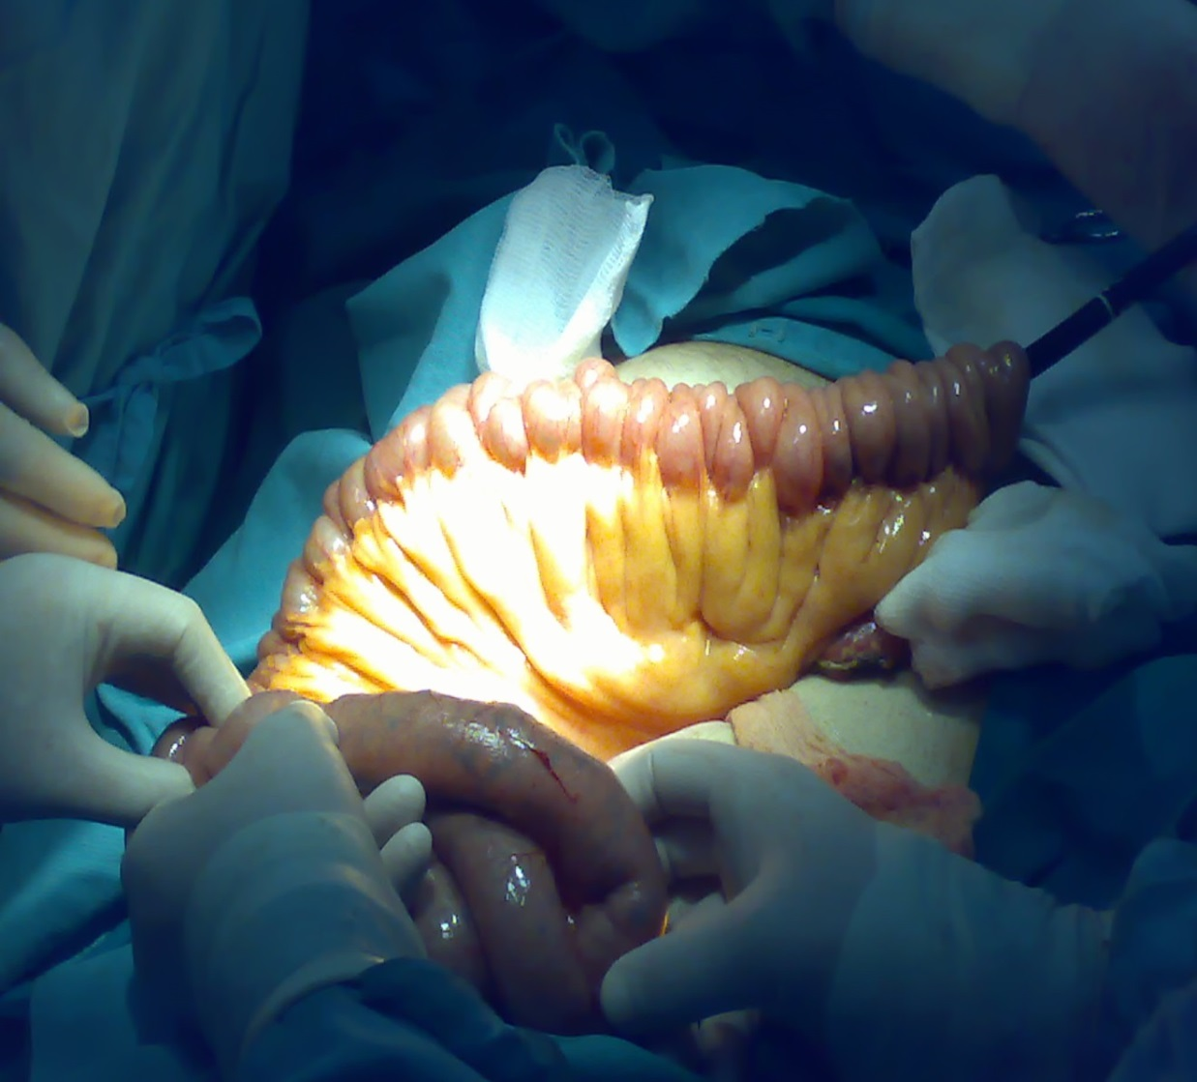
Mədə-bağırsaq qanaxması
Nazik bağırsağın xəstəliklərinə diaqnostik yanaşma
Melena
Şok
Endoskopiyada mədə-12bb və kolonda mənbə yox
KT-də nazik bağırsaqlar normal
Enteroskopiya yox
Laparoskpoiya normal
Əməliyyatdaxili enteroskopiyada qanayan polip
Notes:
Bəzən bütün müayinələrə baxmayaraq (qasto-kolonoskopiya, KT, enteroskopiya, laparoskopiya) qanaxmanın mənbəyini tapmaq olmur. Belə hallrda üçüncü pillə müayinələrdən angioqrafiya, əməliyyatdaxili endoskopiya istifadə edilə bilər.

Slide 28
Nazik bağırsağın xəstəliklərinə diaqnostik yanaşma
BİRİNCİ PİLLƏ MÜAYİNƏLƏRİ
Geniş klinik müayinə, KT
D
Üzvi dəyişiklik görünmür, lakin klinik şübhə var
İKİNCİ PİLLƏ MÜAYİNƏLƏRİ
Enteroskopiya, biopsiya
Diaqnoz dəqiqləşir
Dəyişiklik tapılmır
Başqa xəstəlik axtar
Notes:
Birinci piilə müayinələrdə KT və ya MRT-də üzvi dəyişiklik tapılmaya xəstələrdə yüksək klinik şübhə varsa (xronik diarreya, qanaxma, mədə və kolon normal görünən) enteroskopiya lazım gəlir. Əgər endokopiyada da nazik bağırsaq patologiyası tapılmırsa adətən digəe xəstəliyi axtarmaq laşm gəlir, nadir hallrda üçüncü pillə müayinələrə ehtiyac yaranır.

Slide 29
Nazik bağırsaqda aparılan əməliyyatlar
Nazik bağırsağın xəstəliklərinə diaqnostik yanaşma
Rezeksiya
Perforasiya və yaraların tikilməsi
İlesotoma
Bağırsağı uzatma
Peksiyalar
Transpozisiyalar
Transplantasiyası

Slide 30
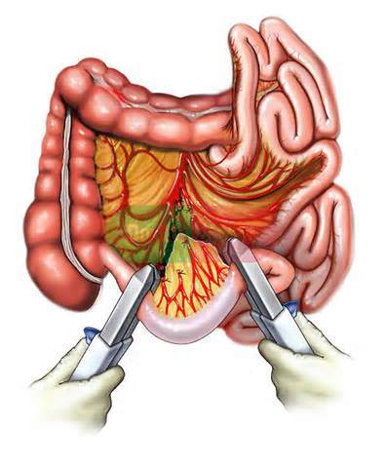
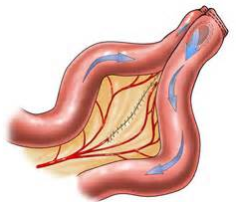
Rezeksiya
Nazik bağırsağın xəstəliklərinə diaqnostik yanaşma

Slide 31
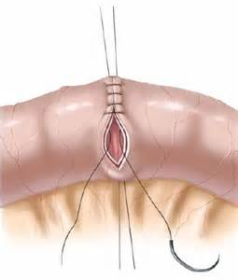
Bağırsaq yarasının tikilməsi
Nazik bağırsağın xəstəliklərinə diaqnostik yanaşma

Slide 32
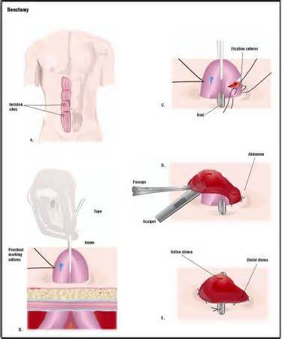
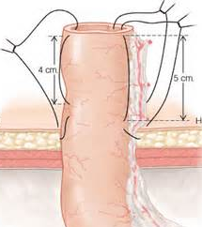
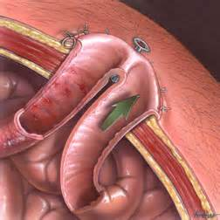

İleostomiya
Nazik bağırsağın xəstəliklərinə diaqnostik yanaşma

Slide 33
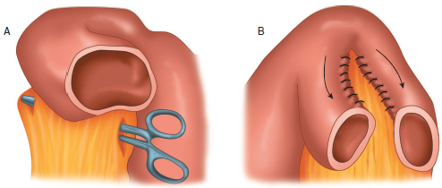
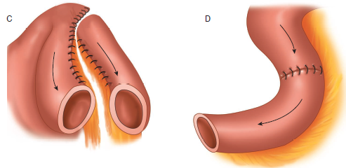
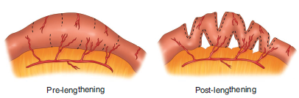
Bağırsağı uzatma
Nazik bağırsağın xəstəliklərinə diaqnostik yanaşma

